Slide 1



PHÒNG GIÁO DỤC VÀ ĐÀO TẠO TIÊN LÃNG
TRƯỜNG TIỂU HỌC HÙNG THẮNG
CHÀO MỪNG CÁC THẦY CÔ GIÁO ĐẾN DỰ CHUYÊN ĐỀ DẠY HỌC LỒNG GHÉP
GIÁO DỤC QUYỀN CON NGƯỜI, RÈN KỸ NĂNG ĐỌC TRONG MÔN TIẾNG VIỆT 2 CT GDPT-2018
Môn: Tiếng Việt: Đọc: Tết đến rồi (Tiết 2)
Giáo viên: Vũ Thị Mận
Năm học: 2023 - 2024

Slide 2







Khởi động

Slide 3
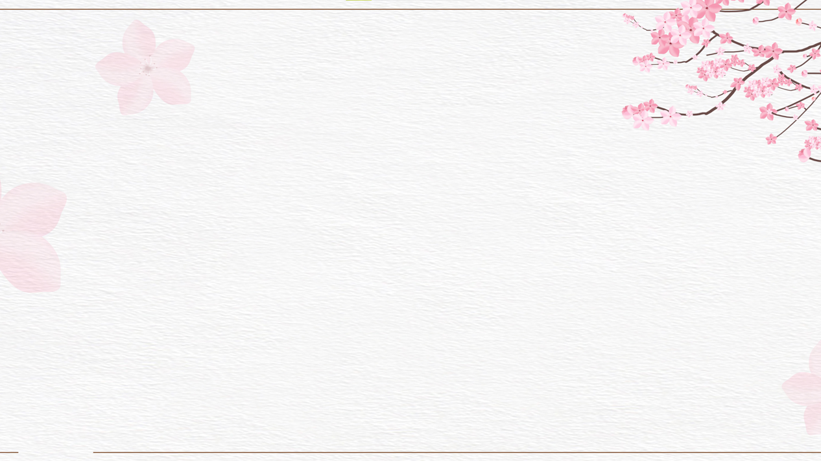

TRẢ LỜI CÂU HỎI
1. Sắp xếp các ý dưới đây theo trình tự các đoạn trong bài đọc.
1. Nói về hoa mai, hoa đào.
2. Giới thiệu chung về Tết.
3. Nói về hoạt động của mọi người trong dịp Tết.
4. Nói về bánh chưng, bánh tét.

Slide 4
Tết đến rồi
Tết là khởi đầu cho một năm mới, là dịp lễ được mong chờ nhất trong năm.
Vào dịp Tết, các gia đình thường gói bánh chưng hoặc bánh tét. Bánh chưng hình vuông, gói bằng lá dong. Bánh tét hình trụ, thường gói bằng lá chuối. Cả hai loại bánh đều làm từ gạo nếp, đỗ xanh, thịt lợn.
2. Giới thiệu chung về Tết
4. Nói về bánh chưng, bánh tét

Slide 5
Tết đến rồi
Mai và đào là hai loài hoa đặc trưng cho Tết ở hai miền Nam, Bắc. Hoa mai rực rỡ sắc vàng. Hoa đào thường có màu hồng tươi, xen lẫn lá xanh và nụ hồng chúm chím.
Ngày Tết, người lớn thường tặng trẻ em những bao lì xì xinh xắn, với mong ước các em mạnh khoẻ, giỏi giang. Tết là dịp mọi người quây quần bên nhau và dành cho nhau những lời chúc tốt đẹp.
1. Nói về hoa mai, hoa đào
3. Nói về hoạt động của mọi người trong dịp Tết

Slide 6
2. Giới thiệu chung về Tết.
4. Nói về bánh chưng, bánh tét.
1. Nói về hoa mai, hoa đào.
3. Nói về hoạt động của mọi người trong dịp Tết.

Slide 7
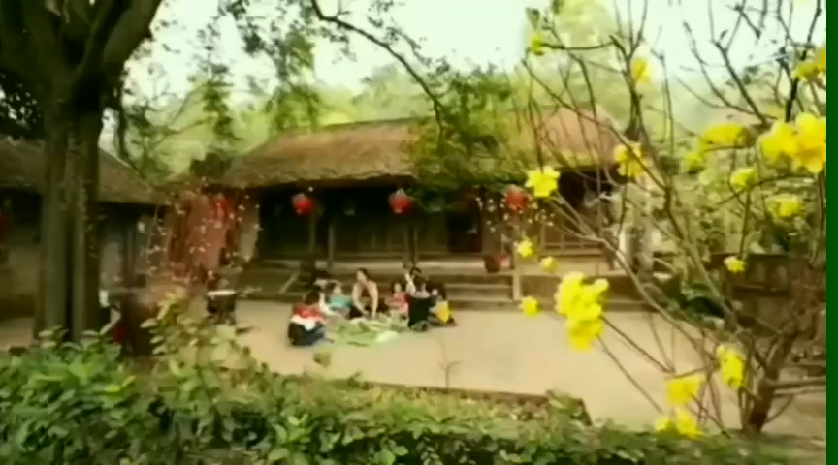

Slide 8
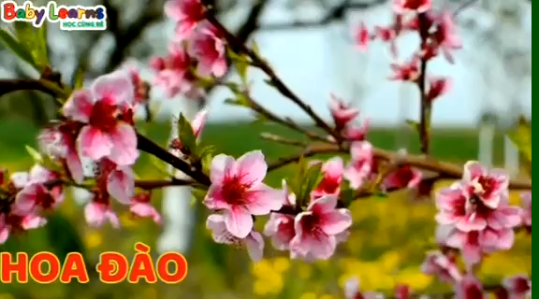

Slide 9
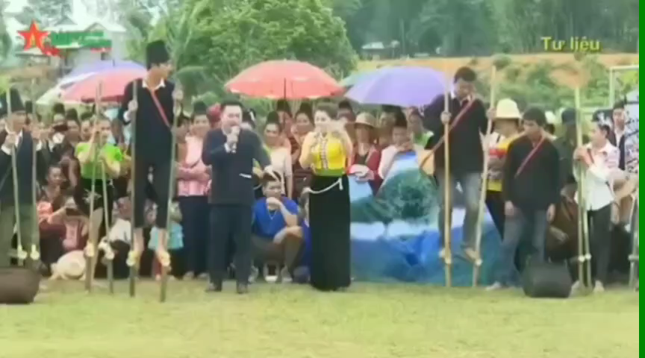

Slide 10


LUYỆN ĐỌC LẠI

Slide 11

LUYỆN TẬP
1. Tìm trong bài những từ miêu tả:
Hoa đào:
Hoa mai:
màu hồng tươi,
lá xanh,
nụ hồng chúm chím.
rực rỡ sắc vàng.

Slide 12
2. Đặt một câu giới thiệu về loài hoa em thích.
M: Đào là loài hoa đặc trưng cho Tết ở miền Bắc.

Slide 13
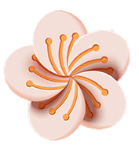
Củng cố bài học

Slide 14





CẢM ƠN THẦY CÔ
VÀ CÁC EM HỌC SINH
The end

